Slide 1
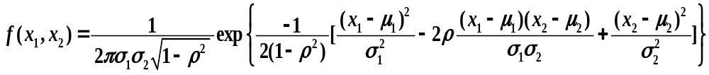

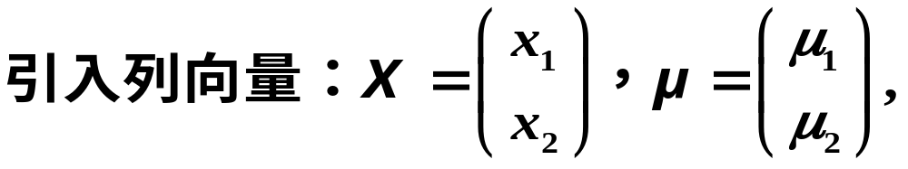
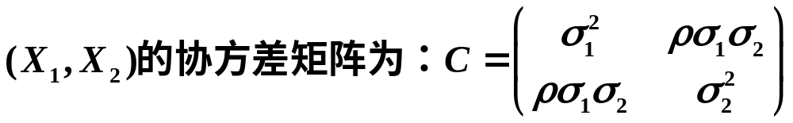
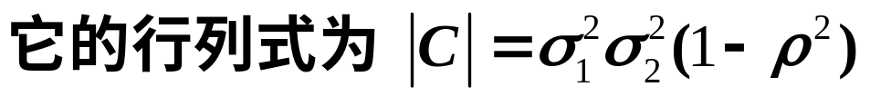
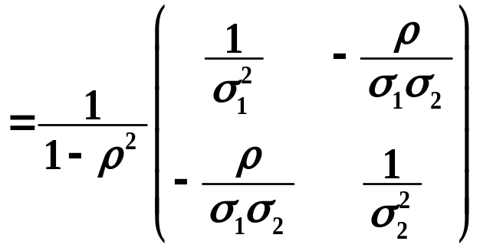
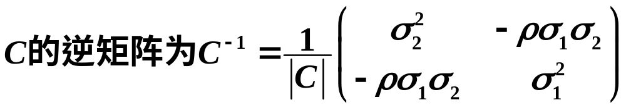
§4.5 n 维正态随机变量
保证C正定，可逆

Slide 2
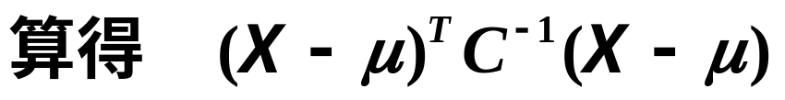
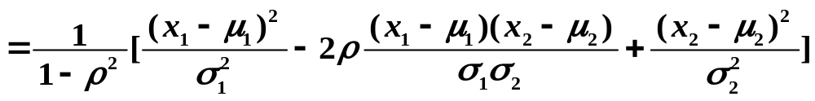
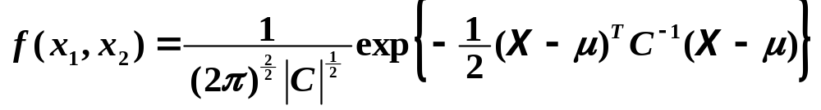
利用协方差矩阵，可由二维正态随机变量的概率密度推广，得到 n 维正态随机变量的概率密度。

Slide 3
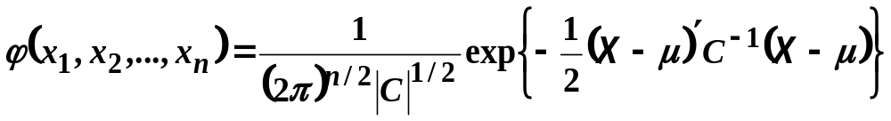
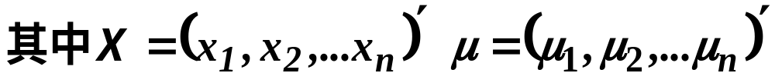
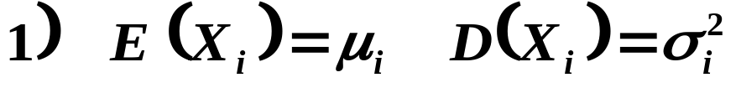
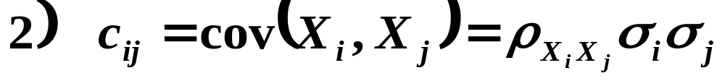
定义：
设 n维随机变量(X₁,X₂,…,X_{n})的协方差矩阵
C=(C_{ij})是n阶对称正定矩阵,其联合概率密度为
称(X_{1,}X₂,…,X_{n}) 服从 n 维正态分布。
注：

Slide 4
n 维正态随机变量的性质
1) 有限个相互独立的正态随机变量的线性函数仍
服从正态分布.(正态分布具有可加性)
事实上，a₁X₁+a₂X₂+…. a_{n}X_{n}+b 服从正态分布
N ( a₁ μ ₁+…. a_{n} μ _{n}+b, (a₁σ₁)²+…. (a_{n}σ_{n})² )
2) n维随机变量(X₁,X₂,….X_{n})服从正态分布,则
X₁, X₂, ….X_{n}的任意非零线性组合
l₁X₁+l₂X₂+…. l_{n}X_{n}
服从正态分布. (l₁, l₂,…., l_{n}不全为0)
区别？

Slide 5
3) 随机变量(X₁,X₂,….X_{n})服从n维正态分布,设
Y₁,Y₂,..,Y_{m}是X₁,X₂,….X_{n}的非零线性组合,则
(Y₁,Y₂,..,Y_{m})是m维正态随机变量.
4) 随机变量(X₁,X₂,….X_{n})服从n维正态分布, 则
X₁,X₂,….X_{n} 相互独立 ρ_{ij}= 0 (i≠j)
即X₁,X₂,….X_{n}两两不相关, 也即协方差矩阵C为对角阵
例: (X₁,X₂,X₃)是三维正态随机变量.则
X₁+X₂-X₃ , X₁-X₂ 服从正态分布.
(X₁+X₂ , X₁-X₂ )是二维正态随机变量.
若X₁,X₂,X₃两两独立(不相关), 则X₁,X₂,X₃相互独立.

